Slide 1
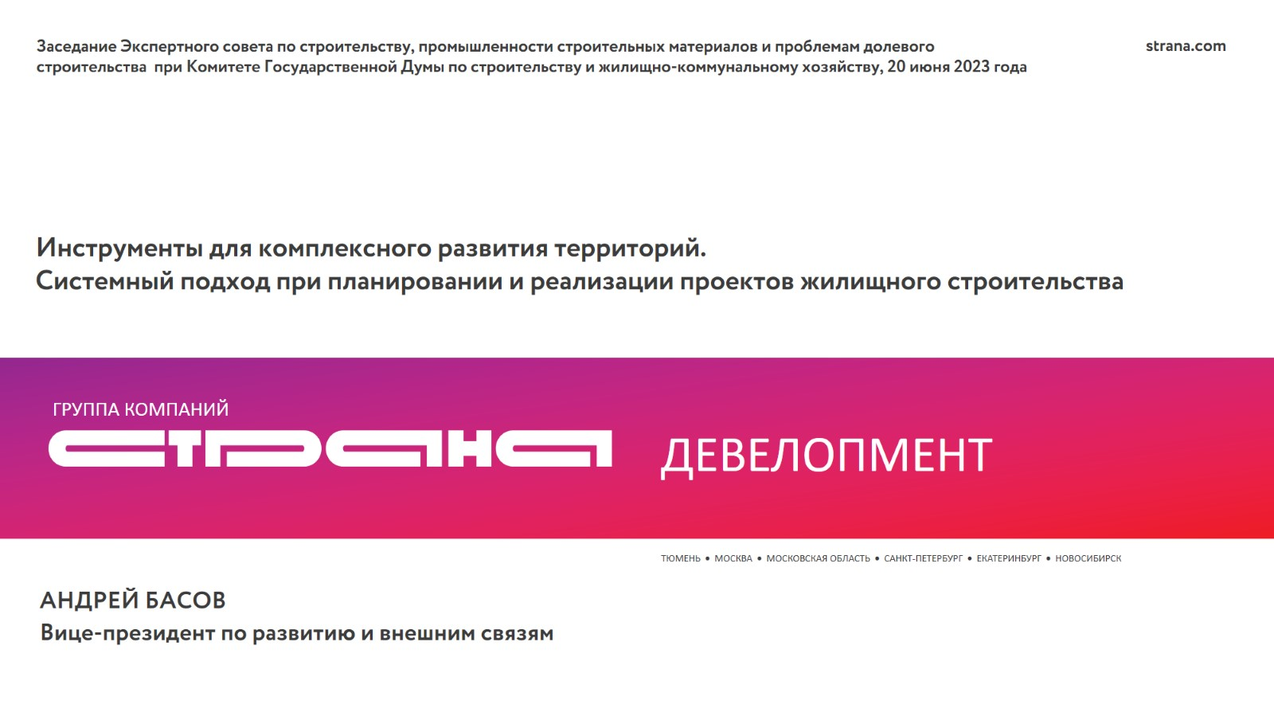

Slide 2
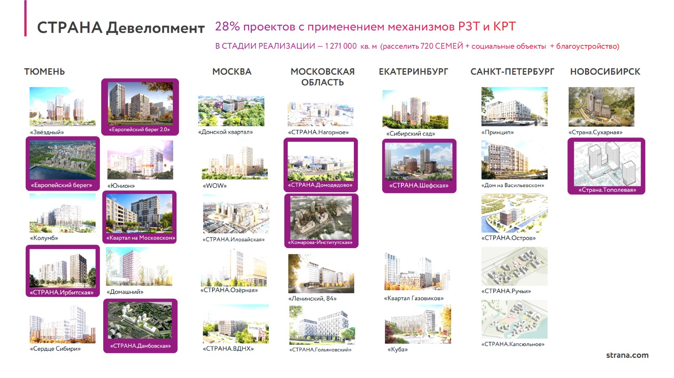
СТРАНА Девелопмент

Slide 3
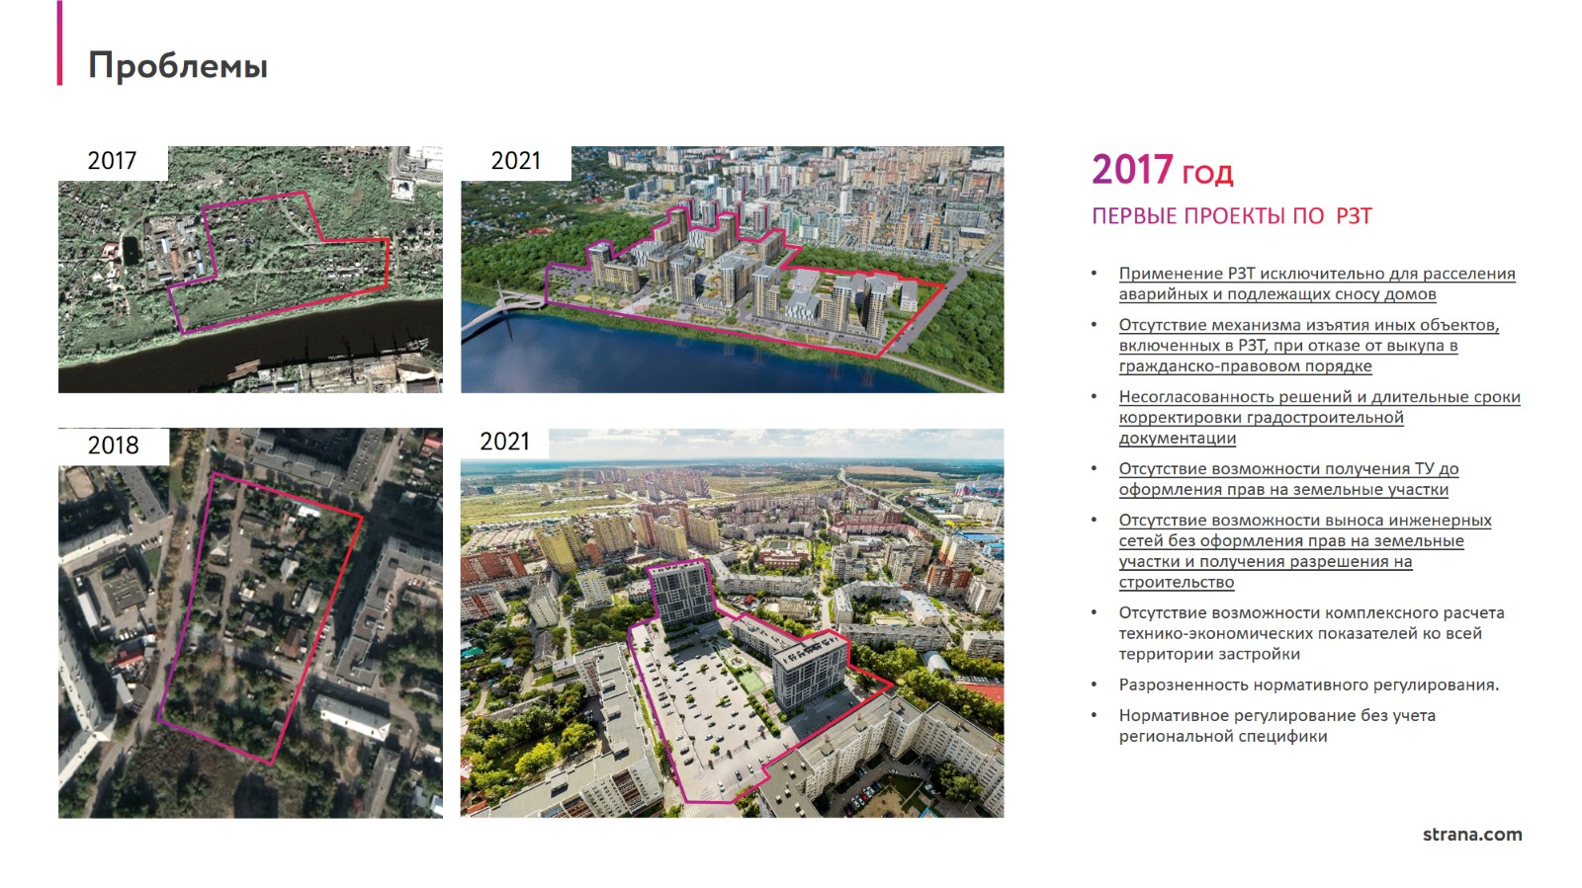
Проблемы

Slide 4
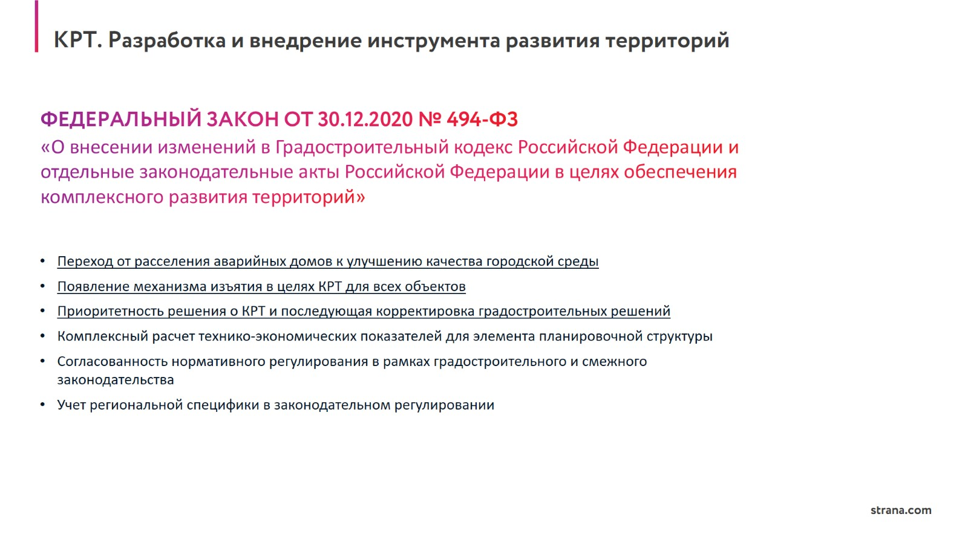
КРТ. Разработка и внедрение инструмента развития территорий

Slide 5
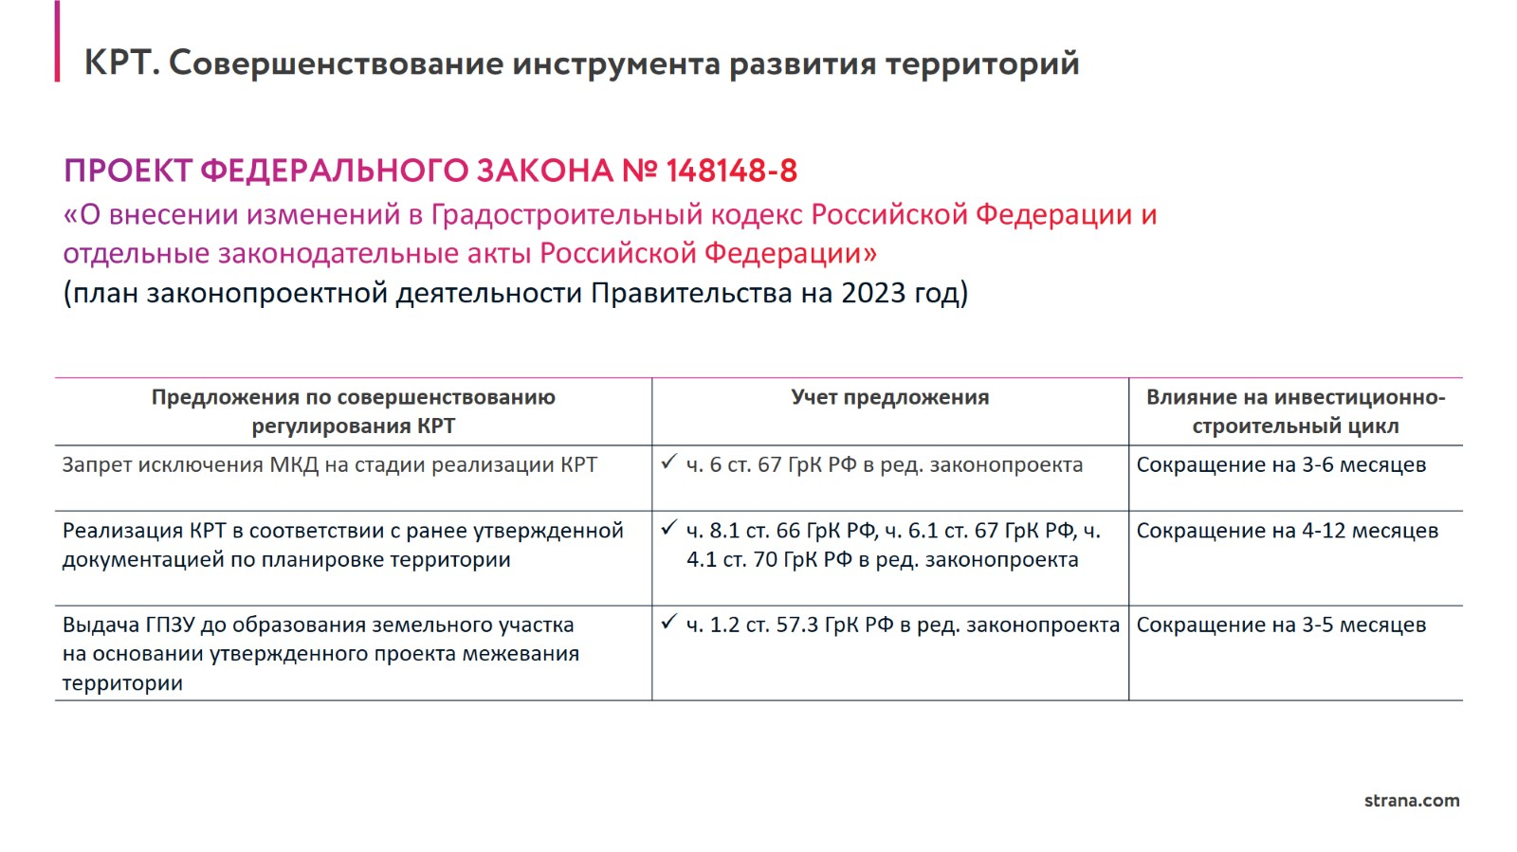
КРТ. Совершенствование инструмента развития территорий

Slide 6
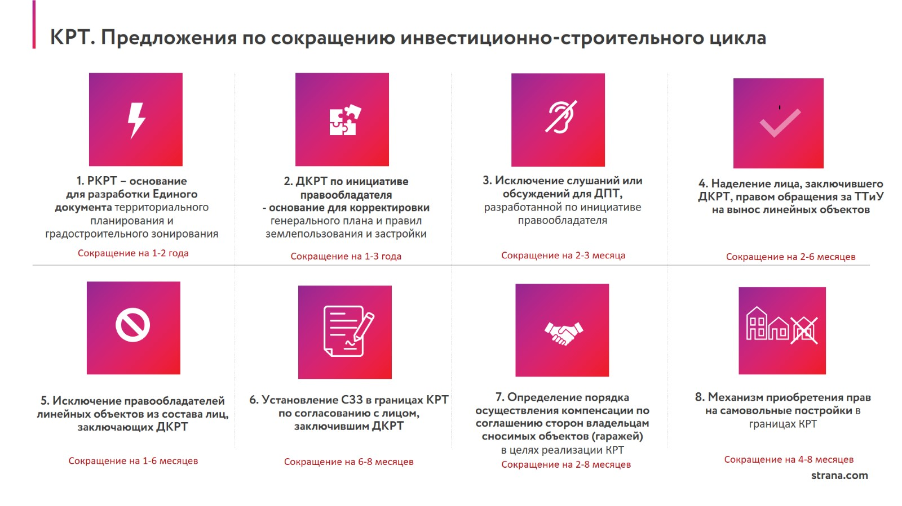
КРТ. Предложения по сокращению инвестиционно-строительного цикла

Slide 7


